Slide 1

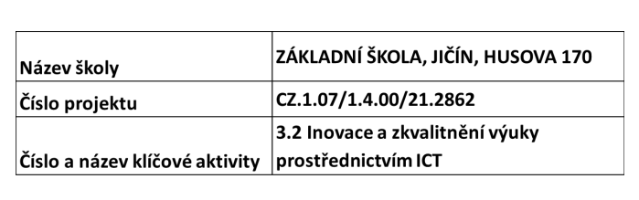
Název DUM: VY_32_INOVACE_XVI_1_17_Ekosystém zahrady a sady
Šablona číslo : XVI Sada číslo: 1 Pořadové číslo DUM: 17
Autor: Mgr.Lenka Dědečková

Slide 2
Anotace: Výklad učiva o ekosystému zahrady a sady. Procvičování a upevňování vědomostí o ovocných stromech a keřích, ovoci, zelenině a okrasných rostlinách.
Očekávaný výstup: Žák umí vysvětlit rozdíl mezi zahradou a sadem. Žák rozlišuje
ovocné stromy a keře. Umí rozdělit ovoce a zeleninu na jednotlivé druhy. Rozeznává užitkové a okrasné rostliny.
Druh učebního materiálu: interaktivní
Typická věková skupina: 9-11 let
Klíčová slova: ovocné stromy a keře, ovoce a zelenina, okrasné rostliny
Pomůcky a materiál: interaktivní tabule
Potřebný čas pro výuku DUM: 40 min
Metodické zhodnocení a popis práce s digitálním učebním
materiálem: Žáci pracovali podle pokynů, procvičovali a upevňovali
poznatky o tématu dle svých schopností prostřednictvím interaktivní tabule.

Slide 3
EKOSYSTÉM ZAHRADY A SADY

Slide 4
POJEM EKOSYSTÉM
EKOSYSTÉM ZAHRAD A
SADŮ JE SPOLEČENSTVO
ROSTLIN A ŽIVOČICHŮ NA
SOBĚ ZÁVISLÝCH A ŽIJÍCÍCH
V ZAHRADÁCH A SADECH

Slide 5


TYPICKÉ ZNAKY
VELKÉ NÁROKY NA SVĚTLO A TEPLO
ZVÝŠENÁ POTŘEBA VODY
UŽITKOVÉ ROSTLINY
OVOCNÉ STROMY A KEŘE
OKRASNÉ ROSTLINY
V BLÍZKOSTI LIDSKÝCH OBYDLÍ
ROZDÍLNÉ KLIMATICKÉ PODMÍNKY

Slide 6
ROSTLINY ZAHRAD A SADŮ
OVOCNÉ STROMY A KEŘE
ZELENINA
OKRASNÉ ROSTLINY

Slide 7
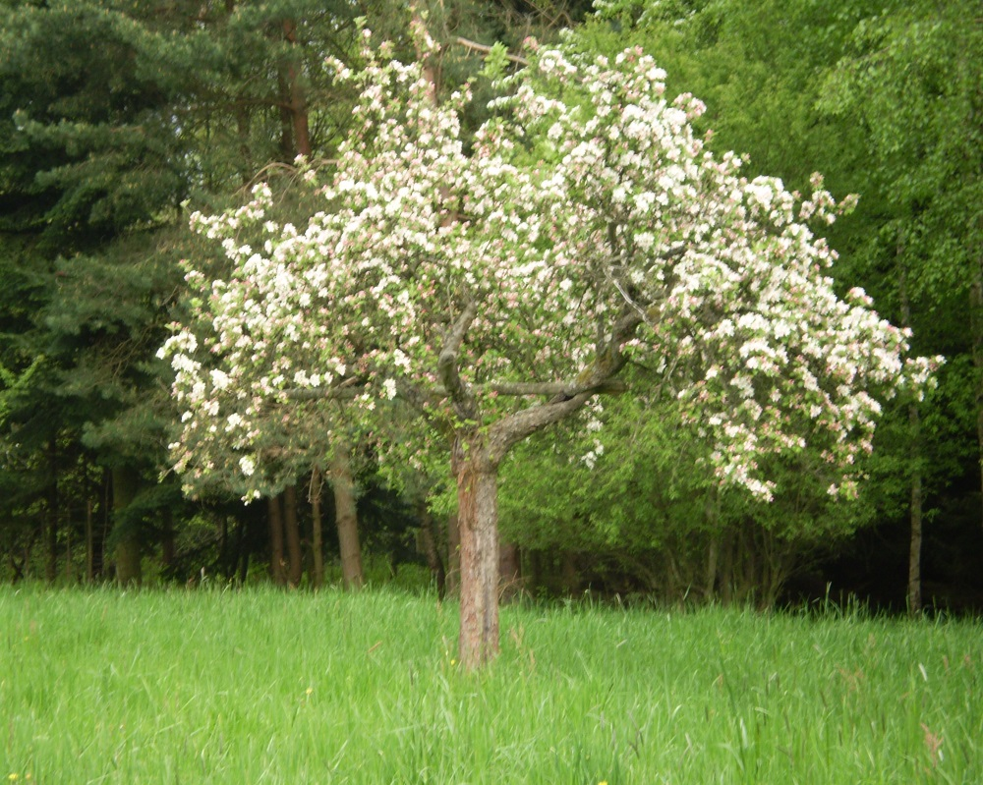
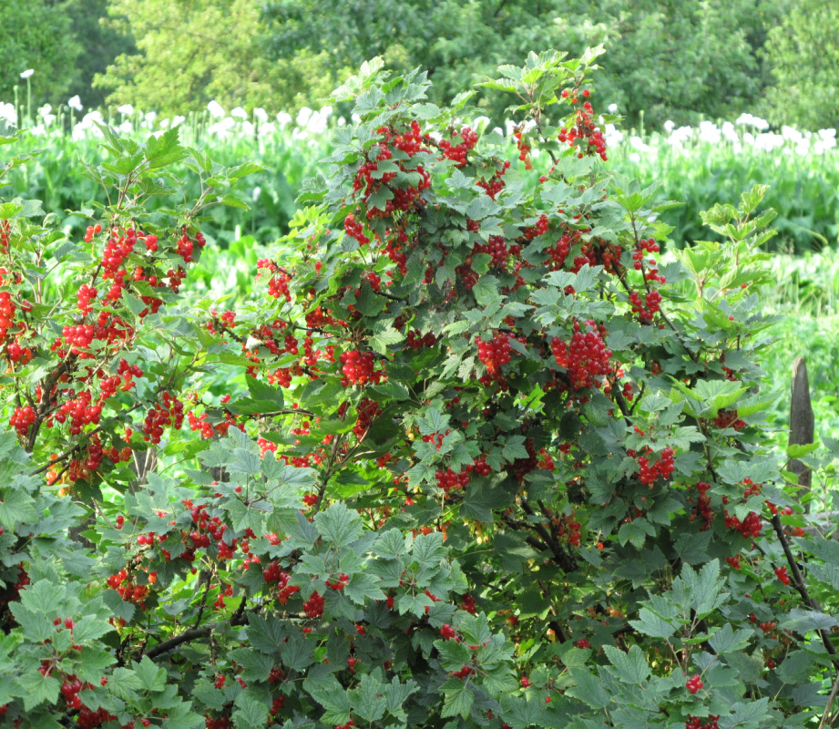
OVOCNÉ STROMY A KEŘE
JAKÝ JE ROZDÍL MEZI STROMEM A KEŘEM ?

Slide 8
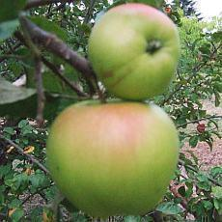
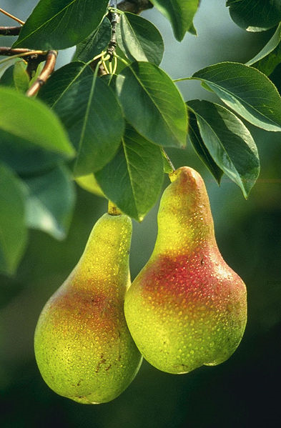
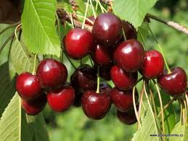
PLODY OVOCNÝCH STROMŮ
JABLOŇ
HRUŠEŇ
TŘEŠEŇ
JABLKA
HRUŠKY
TŘEŠNĚ

Slide 9
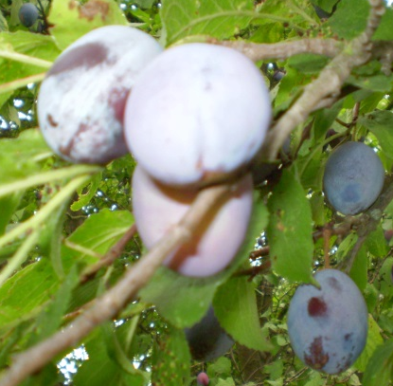
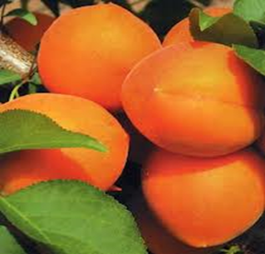
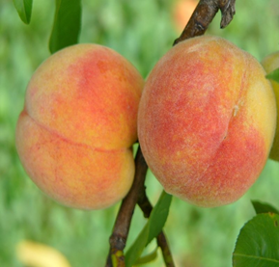
PLODY OVOCNÝCH STROMŮ
SLIVOŇ
MERUŇKA
BROSKVOŇ
ŠVESTKY
MERUŇKY
BROSKVE

Slide 10
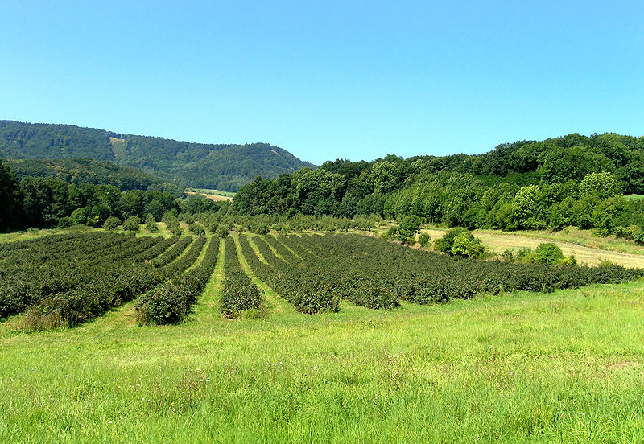
OVOCNÝ SAD

Slide 11

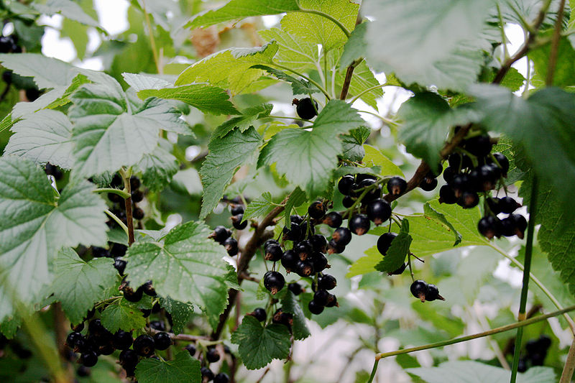
OVOCNÉ KEŘE
RYBÍZ ČERVENÝ
RYBÍZ ČERNÝ

Slide 12

ZELENINA
JAKÉ ČÁSTI ZELENINY SKLÍZÍME ?
JAKÉ ZNÁME DRUHY ZELENINY ?
PLODOVÁ
KOŘENOVÁ
CIBULOVÁ
LISTOVÁ
KOŠŤÁLOVÁ

Slide 13

ZELENINA PLODOVÁ
OKURKA SETÁ
LILEK RAJČE
PAPRIKA SETÁ
HRÁCH SETÝ

Slide 14
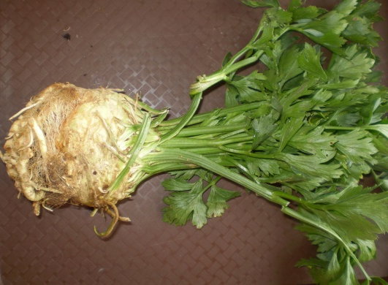
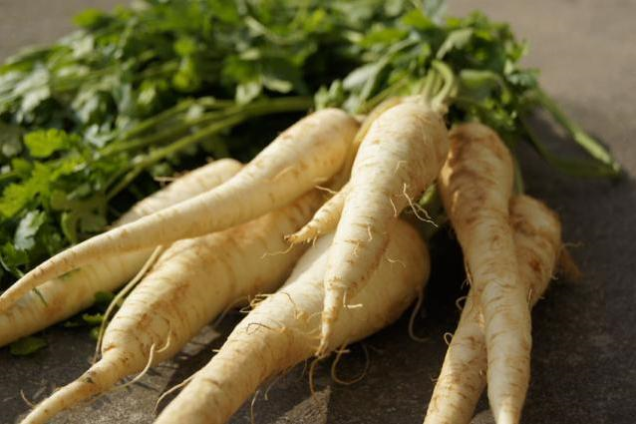
ZELENINA KOŘENOVÁ
MRKEV SETÁ
CELER MIŘÍK
ŘEDKEV SETÁ
PETRŽEL SETÁ

Slide 15
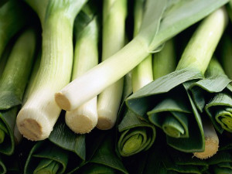
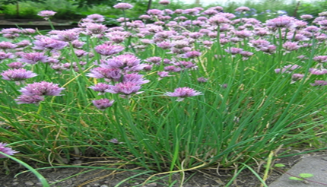
ZELENINA CIBULOVÁ
CIBULE
PÓR
PAŽITKA
ČESNEK

Slide 16
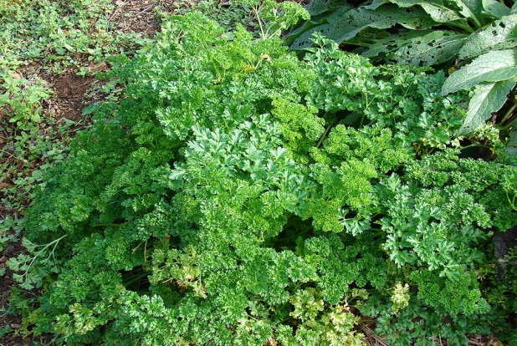
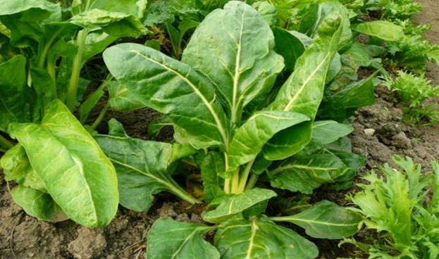
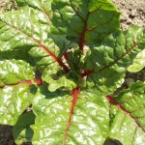
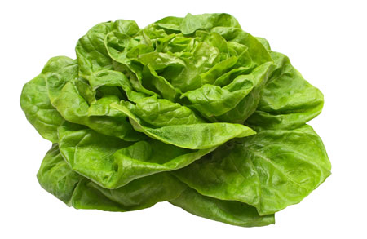
ZELENINA LISTOVÁ
PETRŽEL KUDRNKA
ŠPENÁT SETÝ
MANGOLD
SALÁT HLÁVKOVÝ

Slide 17
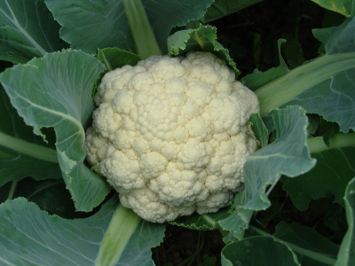
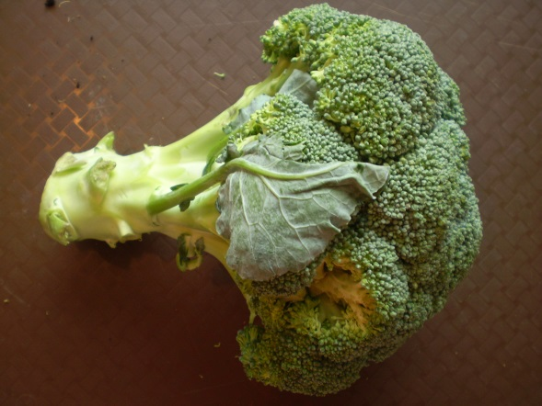
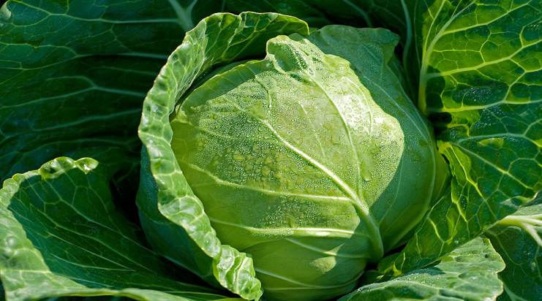
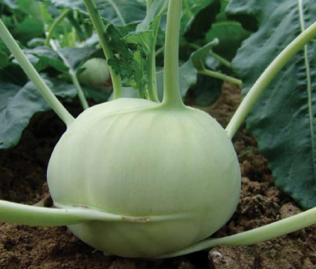
ZELENINA KOŠŤÁLOVÁ
KVĚTÁK
BROKOLICE
ZELÍ
KEDLUBEN

Slide 18
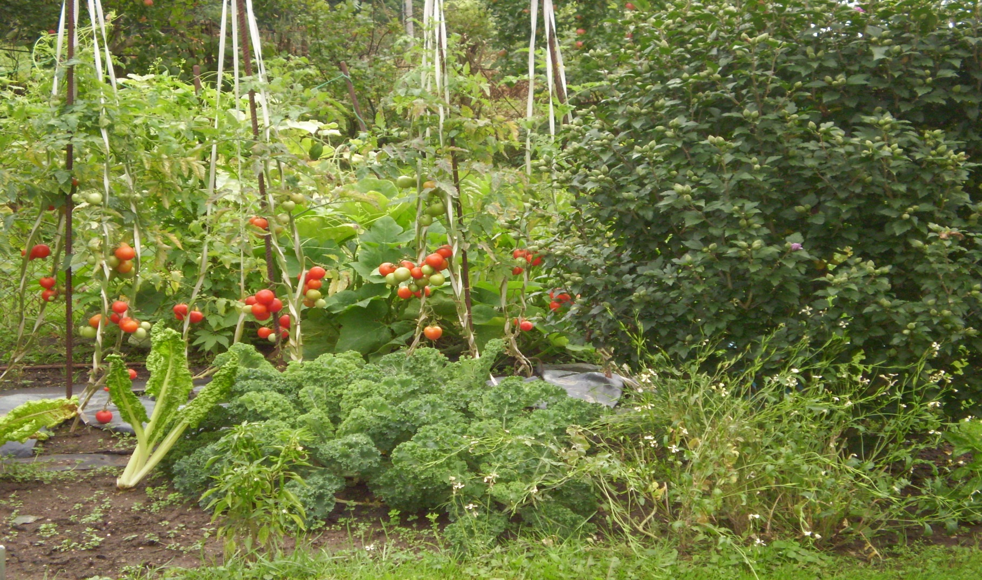
UŽITKOVÁ ZAHRADA

Slide 19
OKRASNÉ ZAHRADNÍ ROSTLINY
KVETOUCÍ
NEKVETOUCÍ
OKRASNÉ BYLINY
OKRASNÉ DŘEVINY
SE STVOLEM
KEŘE
S LODYHOU
STROMY
SE STÉBLEM

Slide 20

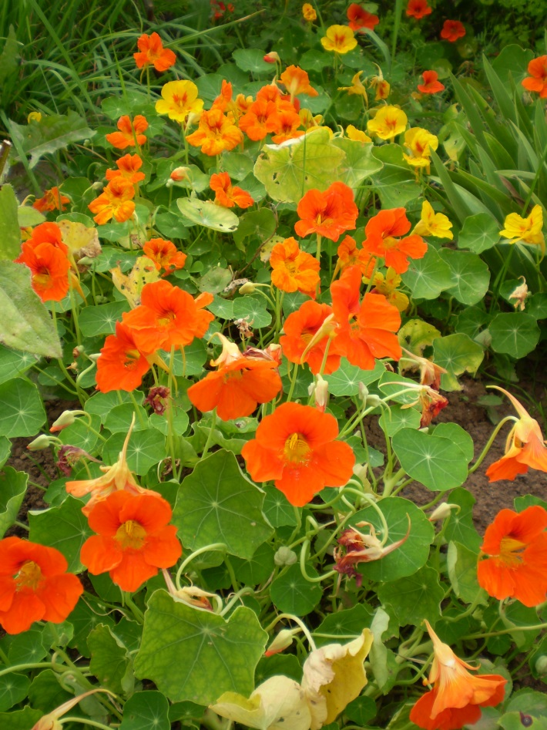
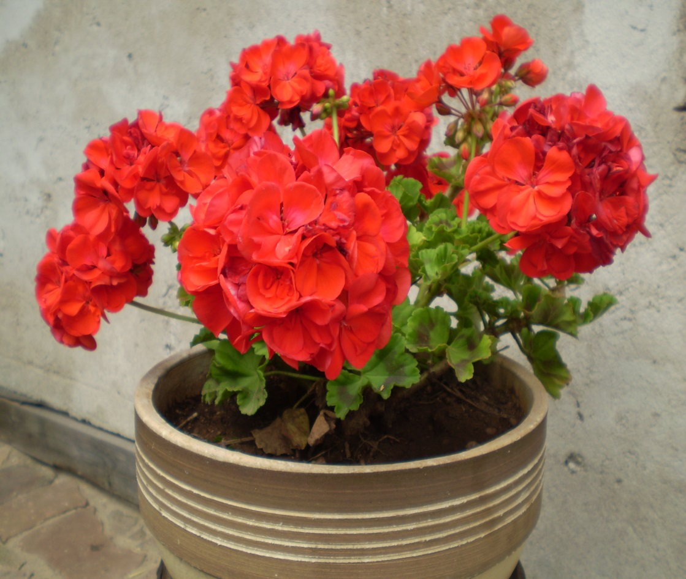
OKRASNÉ BYLINY

Slide 21
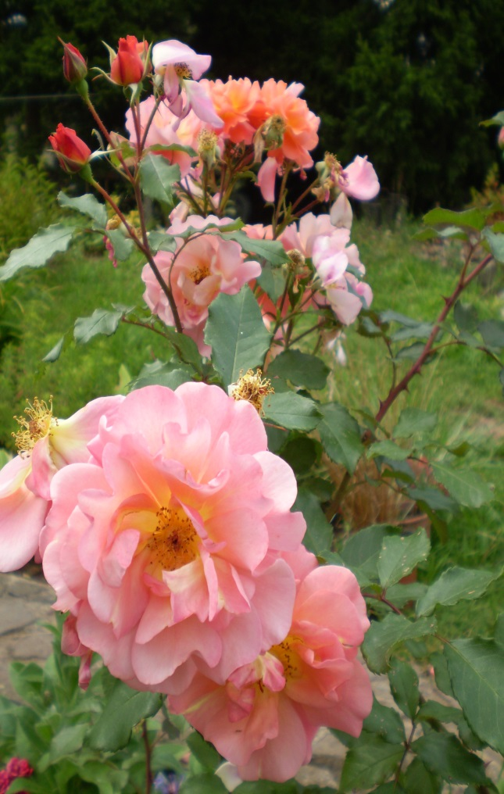
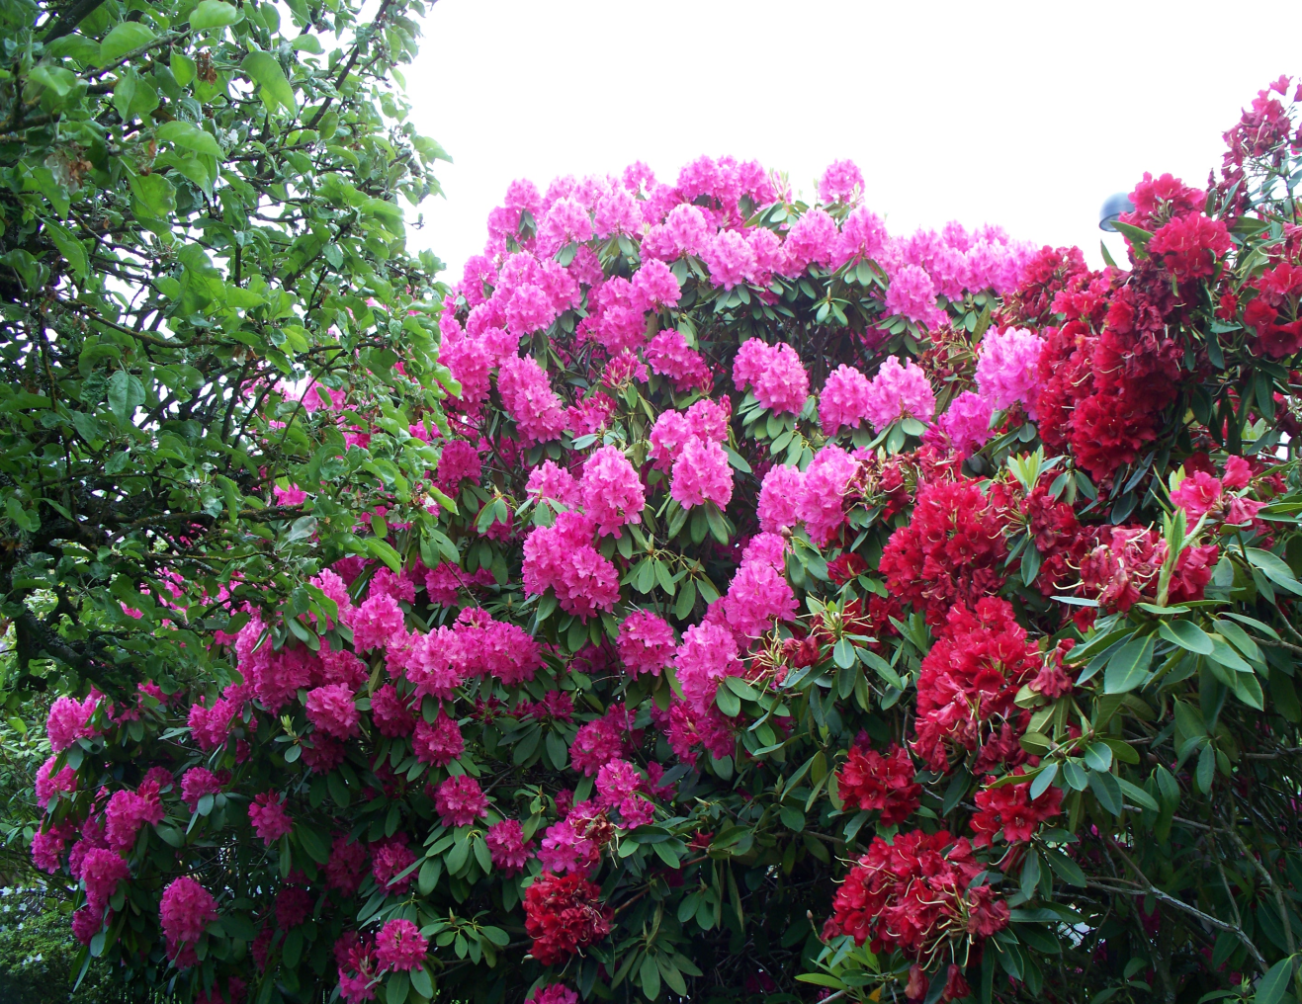
OKRASNÉ DŘEVINY

Slide 22
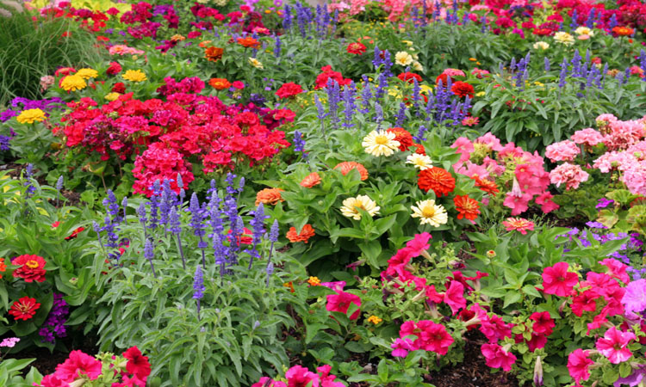
KVETOUCÍ OKRASNÁ ZAHRADA

Slide 23
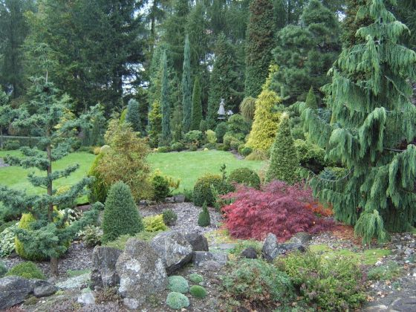
NEKVETOUCÍ OKRASNÁ ZAHRADA

Slide 24

ZOPAKUJ SI NA TEST
CHARAKTERIZUJ POJEM ZAHRADA
CHARAKTERIZUJ POJEM SAD
UVEĎ PŘÍKLADY OVOCNÝCH STROMŮ
UVEĎ PŘÍKLADY OVOCNÝCH KEŘŮ
ZOPAKUJ SI DRUHY OVOCE
ZOPAKUJ SI DRUHY ZELENINY
VYSVĚTLI POJEM UŽITKOVÁ ROSTLINA
VYSVĚTLI POJEM OKRASNÁ ROSTLINA

Slide 25
OVOCNÝ STROM – vlastní foto
ČERVENÝ RYBÍZ
http://commons.wikimedia.org/wiki/File:%C4%8Cerven%C3%BD_ryb%C3%ADz,_ke%C5%99.jpg
JABLKO
http://www.chytrazena.cz/ovoce-jako-lek-jablko-10383.html
HRUŠKA
http://www.gybon.cz/~davcern/index2.html
TŘEŠEŇ
http://www.prodejstromku.cz/produkt/hedelfingerska-tresen/
RYBÍZ ČERNÝ
http://commons.wikimedia.org/wiki/File:Cerny_rybiz.jpg

Slide 26
BROSKEV
http://www.prodejstromku.cz/produkt/favorita-moretini-broskev/
MERUŇKA
http://www.hruska-skolky.cz/prodejna-produkt/merunka-madarska-92
PAŽITKA
http://eldar.cz/herbar/soubory/cesnek_pazitka.htm
ŠPENÁT
http://www.ekofarma-redhost.cz/sortiment/spenat-mangold
SALÁT
http://www.chovandulky.ic.cz/chov_obecne.html
PETRŽEL
http://www.nalok.cz/farmy/pesema/petrzel-1-kg

Slide 27
PETRŽEL KUDRNKA
http://cs.wikipedia.org/wiki/Soubor:Starr_070112-3391_Petroselinum_crispum.jpg
CELER, BROKOLICE – foto vlastní
PÓR
http://restauracie.sme.sk/clanok/por-nazyvaju-aj-sparglou-chudoby
MANGOLD
http://biospotrebitel.cz/pruvodce-biospotrebitele/biozahrada/biozahrada-vybrane-druhy-zeleniny
KVĚTÁK
http://abecedazahrady.dama.cz/clanek/kvetak-jeho-pestovani-a-odrudy
SAD
http://commons.wikimedia.org/wiki/File:Chudoslavice,_Orchard.jpg

Slide 28
ZELÍ
http://www.bramko.cz/cs/galerie-produkty-zeli.html
KEDLUBEN
http://kuchyne.dumazahrada.cz/clanky/vareni-a-stolovani/kedlubna-budete-se-divit-jake-bohatstvi-skryva-19628.aspx
OKRASNÁ ZAHRADA
http://www.magazinzahrada.cz/rady-a-tipy/zakladame-zahradu.html
NEKVETOUCÍ ZAHRADA
http://www.miniarboretum.cz/zahrada%202006.html
RHODODENDRON
http://commons.wikimedia.org/wiki/File:Garden_with_Rhododendrons.JPG

